Slide 1


Cuarta Reunión Familias
Julio
Notes:
Lámina de portada, para cambiar imagen clic derecho “Cambiar imagen”

Slide 2
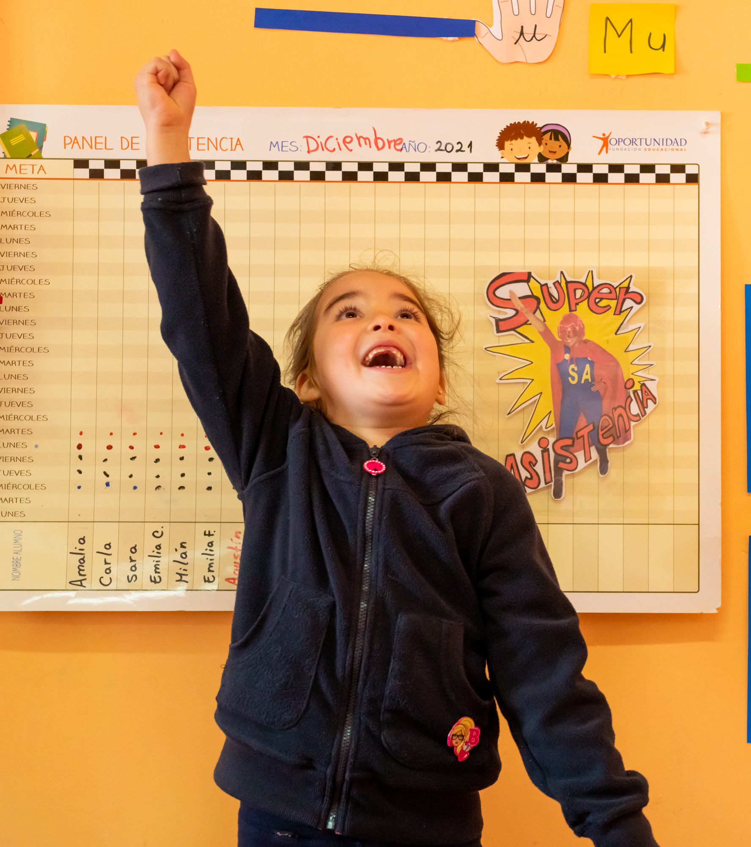

Logo de escuela o jardín infantil
Recordemos el lema:
¡Hay que estar para aprender!

Slide 3

Al asistir a clases, su hijo/a está aprendiendo constante y progresivamente…

Slide 4
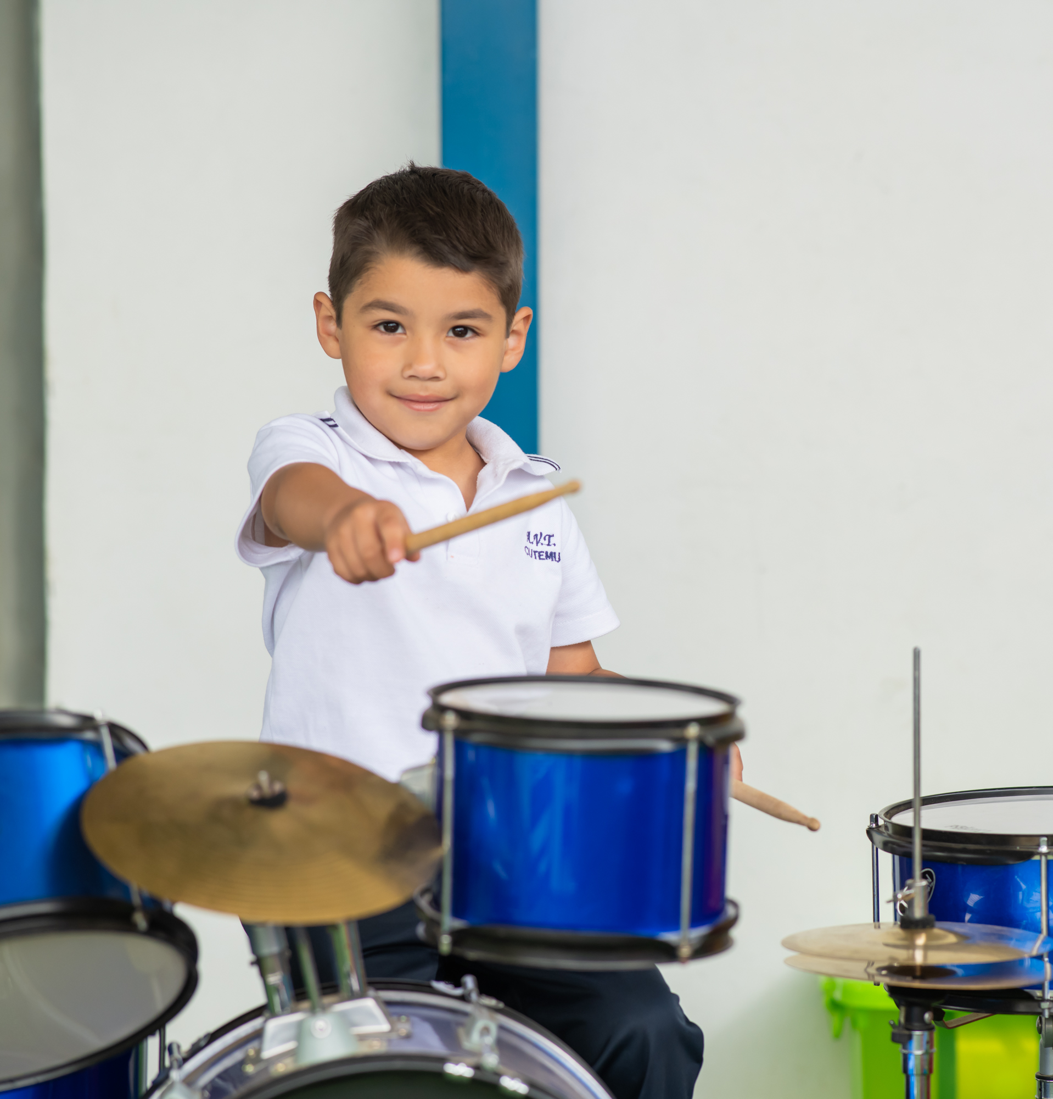
Logo de escuela o jardín infantil
Aprende nuevas palabras, a comprender lo que escucha, a pensar crítica y creativamente y muchas cosas más.

Slide 5
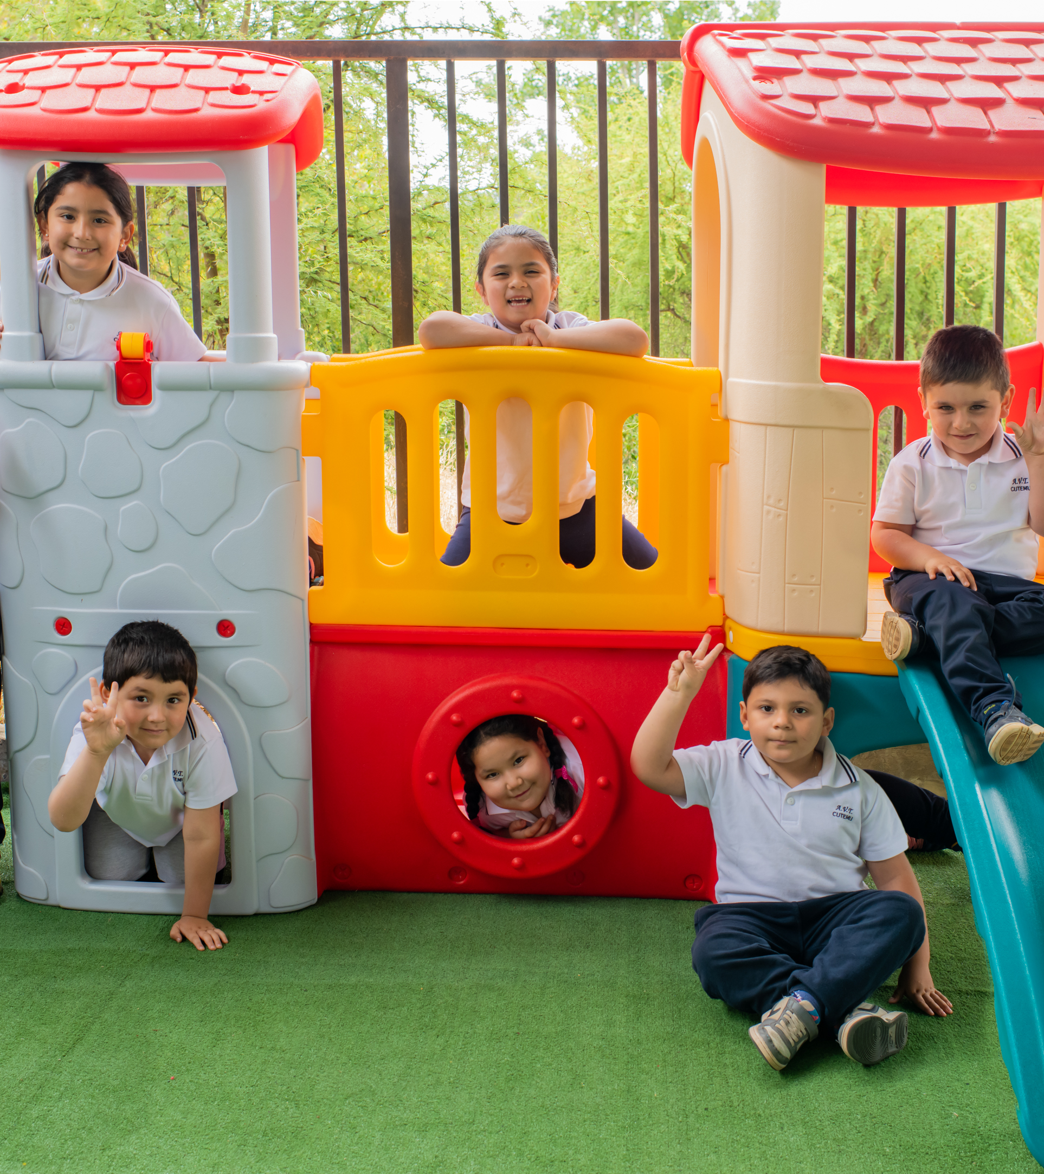
Y también aprende a compartir y relacionarse con sus pares y adultos, adquiere hábitos y desarrolla su autonomía.

Slide 6
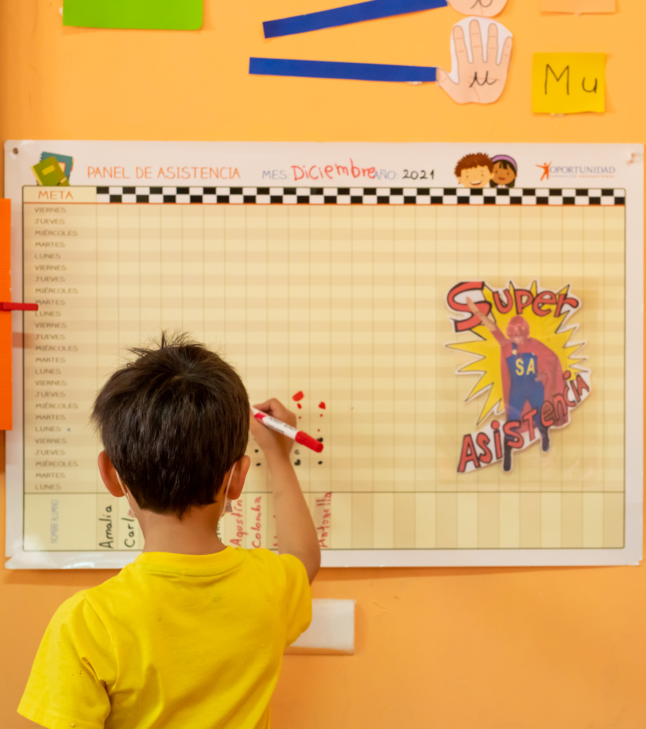
Logo de escuela o jardín infantil
¿Recuerdas qué es
AUSENTISMO CRÓNICO?
Es cuando un niño/a falta el 10% o más de los días de clases en un año escolar completo
En Chile, un año escolar tiene 180 días de clases aproximadamente
¿Cuánto es el 10% de 180 días?
18 días
Por lo tanto, si tu hijo/a falta 18 días o más en el año escolar, tiene ausentismo crónico

Slide 7
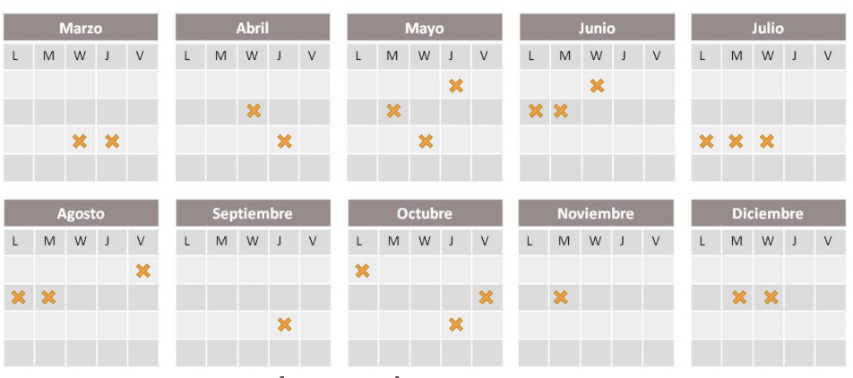
El problema es que el Ausentismo Crónico no lo notamos, porque miramos la asistencia o inasistencias en forma mensual, por ejemplo:
Logo de escuela o jardín infantil
Si miramos las inasistencias del mes de julio, este niño/a ha faltado 3 días, lo que claramente no nos alarma.
Pero si miramos los días que ha faltado desde marzo a julio (1° semestre), nos damos cuenta de que el niño/a ya ha faltado 13
días, por lo que está muy cerca de presentar Ausentismo Crónico.

Slide 8
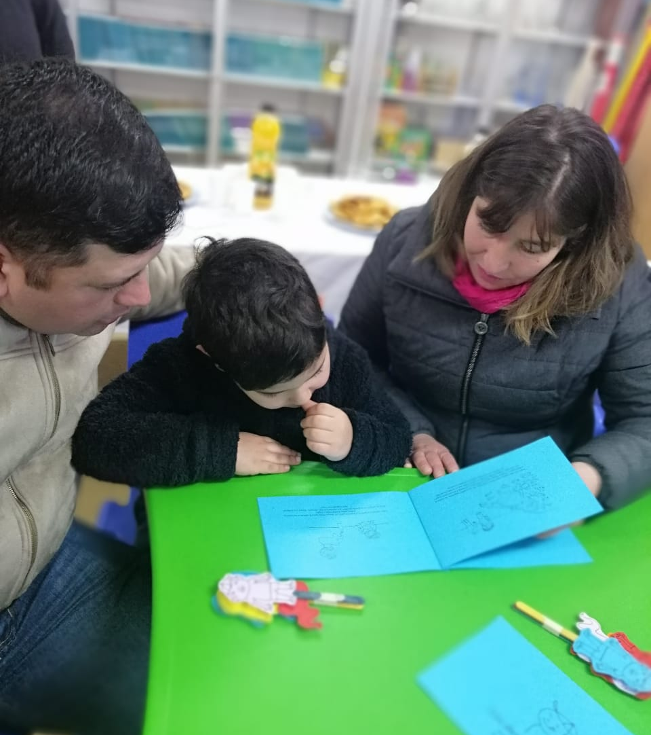
Logo de escuela o jardín infantil
¿Quién sabe con exactitud la cantidad de días que ha faltado su hija/o desde marzo hasta hoy?

Slide 9
Logo de escuela o jardín infantil
Observe el reporte de ausentismo mensual acumulativo de su hijo/a como en el siguiente ejemplo:
Sume la cantidad de días ausentes de marzo hasta hoy.
Nombre de su hijo/a | Días ausentes Marzo | Días ausentes Abril | Días ausentes Mayo | Días ausentes Junio | Días ausentes Julio | Total días ausentes
María | 2 | 3 | 3 | 2 | 2
Notes:
Recuerde usar un reporte por niño/a donde pueda colocar los días que ha faltado cada mes y un espacio para que los apoderados/as sumen la cantidad de días ausentes total como el ejemplo que está en la diapositiva.

Slide 10

Mire la situación de ausentismo de su hijo/a desde marzo hasta hoy…
Logo de escuela o jardín infantil
Si su hijo/a falta 18 días o más ya presenta Ausentismo Crónico
Si su hijo/a falta entre 11 y 17
días presenta riesgo de tener
Ausentismo Crónico
Si su hijo/a falta menos de 10 días
no presenta ningún riesgo

Slide 11


Logo de escuela o jardín infantil
Si su hijo/a ha faltado menos de 9 días de clases desde marzo hasta hoy….
¡Felicitaciones!
¡Gracias por su compromiso y le invitamos a continuar enviando a su hija/o a clases para que siga ganando aprendizajes!
Notes:
Lámina base 01

Slide 12
Logo de escuela o jardín infantil
Si su hijo/a está en amarillo o en rojo,
es decir ha faltado más de 9 días desde marzo a la fecha…
¡Necesitamos
su compromiso
como familia para que envíen a sus hijos e hijas a clases!
Notes:
Lámina base 01

Slide 13
¡MUCHAS GRACIAS!

